Slide 1

ПРОГРАММА ЦЕЛОСТНОГО ВОСПИТАНИЯ: ЦЕННОСТИ И ПЛАН ИХ ФОРМИРОВАНИЯ

Slide 2

ЦЕЛЬ, ЗАДАЧИ, ОЖИДАЕМЫЕ РЕЗУЛЬТАТЫ
Цель: повысить профессиональное мастерство педагогов в организации и осуществлении воспитательной работы в организациях образования на 2023-2024 учебный год
Задачи
Ожидаемые результаты
Разъяснение важности воспитательной работы, проводимой в 2023-2024 учебном году в организациях образования
В соответствии с государственной политикой в ​​области образования направляет выполнение воспитательной работы в 2023-2024 учебном году.
Уточнение особенностей организации воспитательной работы в организациях образования на основе ценностей
Определяет особенности организации воспитательной работы на основе ценностей и разрабатывает годовой план воспитательной работы
Объяснить важность интеграции образовательных ценностей в содержание предметных знаний
Оценивает важность интеграции образовательных ценностей в содержание предметных знаний
Изучение методов обучения ценностям через социальный опыт вне классной работы
Подбирает социальные практики в соответствии с образовательными ценностями и планирует их реализацию

Slide 3






ОБЩИЕ ПРАВИЛА
Есть три условия для успеха любого дела:
Прежде всего – намерение,
после этого - сила нужна,
а дальше - дисциплина.
Мухтар Ауезов
Бесшумный режим
Принимать мнения коллег и предоставлять конструктивную обратную связь
Партнерство и работа в команде
Изобретательность и творческий подход
Своевременное решение проблем и точность
Активность

Slide 4

ПРАКТИЧЕСКАЯ РАБОТА
01
Индивидуальная работа
02
Работать в парах
03
Работа в группе
04
Выставка идей
Определение текущего состояния воспитания
Работайте со своим партнером, чтобы проанализировать ответы на вопросы и выявить факторы, которые способствуют уязвимости воспитательной работы.
Попросите не менее трех коллег ответить на вопрос анкеты.
Разделитесь в 4 группы, определите пути решения выявленных в результате опроса проблем
Презентация групповых работ
Взаимная оценка групп
Отзыв тренера

Slide 5

Текущее состояния воспитания и система ценностей
Notes:
Каково отношение к воспитанию в современном обществе? (проблемы в воспитании детей в своем регионе и их причины)

Slide 6


Проблемы подростков

Slide 7
01
02
Буллинг
Эгоизм
03
04
Суицид
Насилие

Slide 8
Эгоизм
Уклонение от ответственности
Эгоистичный гедонизм
Отсутствие социальной и моральной ответственности

Slide 9
Детская преступность
A
B
C
UNICEF 2017 год
В отношении детей возбуждено 4402 уголовных дела
Около 7000 детей находятся на учете ДВД
Более 3000 идут на преступления

Slide 10
62%
43%
50%
Семья и ребенок
Родители не уделяют должного внимания своим детям
Не интересуются проблемами детей
Нуждаются в психолого-педагогической поддержке

Slide 11

СУИЦИД
Депрессия
Агрессия высокой интенсивности
Вредные привычки
Плохая атмосфера
Психологическая травма
Конфликт в школе и семье
В 2017 году в Казахстане было совершено 3664 самоубийства
По совершению суицида среди подростков Казахстан занимает 5 место в мире

Slide 12

1. Психологическое
2. Физическое
3. Вымогательство
4. Сексуальное
5. Киберзапугивание
6. Дискриминация
66% детей страдают от насилия

Slide 13
Какое видение о воспитании в современном обществе?
С какими проблемами вы сталкиваетесь?

Slide 14
Ценность – это принцип, который руководит нашим мышлением и поведением
Notes:
Көрсетілген анаықтаманы беру

Slide 15

Какой ценности нам не хватает?

Slide 16

Модель ценностей воспитания
Notes:
Кейс-сессия
Анализ видеоконтента
Какие изменения должен внести педагог в свою практику для повышения качества воспитательной работы? (взгляд, отношение, позиция)
На какие аспекты учения Абая «Толық адам» можно опираться в воспитательной работе?
Подробнее об образовательных ценностях. Что мы понимаем под ценностями? Почему важны ценности в организации воспитательной работы? Какие ценности нам нужны?

Slide 17
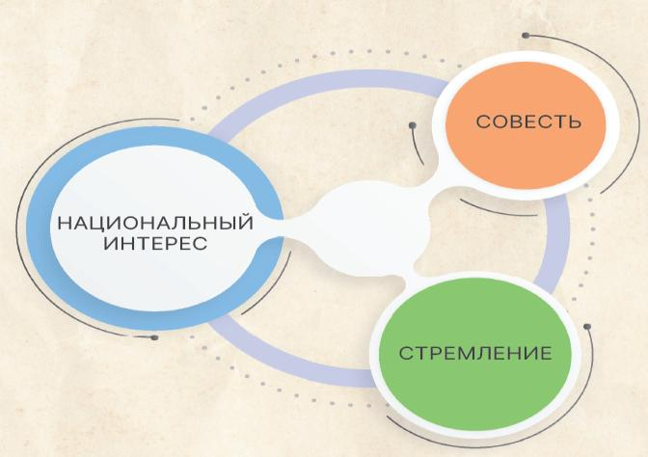
ЦЕННОСТИ ВОСПИТАНИЯ

Slide 18
Реализация ценностей воспитания через предметное содержание
Notes:
Как интегрировать образовательные ценности в ежедневное содержание урока? Приводя примеры из опыта. Включение значений учебного содержания в содержание учебных заданий/текстов, используемых при освоении предмета (содержание текстового доклада, данного по предмету математики)

Slide 19
Важно
Заранее планируйте, что и какой вид деятельности примените на уроке либо мероприятии
Ценность не одна
Ценность не всегда должна соответствовать теме
Всегда хоть и не много, но всегда
Мы не говорим вам, какое это значение, мы просто рекомендуем (Driving Question)

Slide 20
Ценности на уроке
В начале урока
В середине урока
В конце урока
Рассказы мудрых историй
Проведение тренингов
Игра
История жизни
Обмен мнениями
Значимое видео по смыслу

Slide 21
10 задание «Реализуемые проекты по привитию личностных и национальных ценностей обучающимся»
№ | Названия проектов | Пути реализации проектов в вашей школе
1 | «Балалар кітапханасы»
2 | «Еңбегі адал жас өрен»
3 | «Жеткіншектің Жеті Жарғысы»
4 | «Ұлттық мектеп лигасы»

Slide 22
Представить образец классных часов по формированию общечеловеческих и национальных ценностей у обучающихся
«Совесть»
«Стремление»
«Национальный интерес»
«Справедливость в нашем обществе»
«Доброта в действии»
«Ценность доброты»
«Честность в повседневной жизни»
«Развитие этических ценностей»
«Патриотизм и его значение»
«Наша гражданская ответственность в обществе»
«Трудолюбие и его влияние на успех»
«Прославление национального наследия, казахский язык»
«Служение общественному благу»
«Культура здоровья и правильное питание»
«Роль физической активности в здоровом образе жизни»
«Вредные привычки и их влияние на здоровье»
«Правовая культура и ее значение»
«Цифровая грамотность в современном мире»

Slide 23
План
Класс:
Ценность:
Цель классного часа:
Тип классного часа:
---
Введение:
Мозговой штурм:
Ход классного часа:
Вывод:

Slide 24

Разработка годового плана воспитательной работы на основе ценностей
Notes:
2023-2024 оқу жылына арналған тәрбие жұмысының жоспарын әзірлеу

Slide 25

Важность планирования
Наличие четкого направления: четкая дорожная карта ценностей на весь учебный год, обеспечивающая согласование с целями воспитания.
Оптимизация ресурсов: способность распределять ресурсы, включая время, рабочую силу и средства, для наилучшего использования.
Последовательность: обеспечивает единую структуру, которую обучающиеся, сотрудники и родители понимают и которой следуют.
Проактивное принятие решений: предвидит проблемы и готовит решения заранее.
Реальные и лучшие результаты: исследования показывают, что систематическое планирование имеет тенденцию улучшать академические и неакадемические результаты в школе.
Notes:
Vision & Direction: Provides a clear roadmap for the entire school year, ensuring alignment with educational goals.
Resource Optimization: Allows for better allocation of resources including time, manpower, and funds.
Consistency & Structure: Offers a uniform framework for students, staff, and parents to understand and follow.
Proactive Decision-making: Anticipates challenges and prepares solutions in advance.
Improved Outcomes: Research shows that schools with systematic planning tend to achieve better academic and non-academic outcomes.

Slide 26

Отсутствие планирования
Реактивный и проактивный: Без плана школа не может предотвратить проблемы.
Пустая трата ресурсов: Незапланированные действия могут привести к пустой трате таких ресурсов, как время, усилия и деньги.
Двусмысленность и путаница: отсутствие четкого плана может привести к недопониманию между педагогами и обучающимися, что приведет к неэффективности.
Падение морального духа: отсутствие дисциплины может привести к снижению морального духа в команде.
Упущенные возможности
Notes:
Reactive vs Proactive: Without a plan, the school reacts to problems rather than preventing them.
Resource Waste: Unplanned actions can lead to wastage of resources like time, effort, and money.
Ambiguity & Confusion: Lack of a clear plan can create confusion among staff and students, leading to inefficiencies.
Lower Morale: Teachers, students, and parents can become frustrated with the lack of structure and direction.
Missed Opportunities: Not planning might result in missing out on opportunities for collaboration, grants, or innovative programs.

Slide 27
Время | Ценность | Событие | Цель | Какую проблему он решает? | Результат

